Slide 1
1.需求的概念
软件需求：
是指用户对目标 软件系统在功能、行为、性能、设计约束等方面的期望。

Slide 2
需求定义
IEEE定义：
用户为解决某个问题或达到某个目标而需具备的条件或能力。
系统或系统组件为符合合同、标准、规范或其他正式文档而必须满足的条件或必须具备的能力。
上述第一项或第二项中定义的条件和能力的文档表达。
宽泛地讲，需求来源于用户的一些“需要”，这些“需要”被分析、确认后形成完整的文档，该文档详细地说明了产品要做什么。它描述了系统的行为、特性或属性，是在开发过程中对系统的约束。

Slide 3
需求的定义
需求分析专家Davis定义的需求：
是从软件外部可见的、软件所具有的、满足于用户的特点、功能及属性等的集合。

Slide 4
需求的定义
需求分析专家Sommerville定义的需求：
是问题信息和系统行为、特性、设计和实现约束的描述的集合。

Slide 5
需求层次

Slide 6
需求层次
业务需求
系统建立的战略出发点，表现为高层次的目标（Objective），它描述了组织为什么要开发系统。
参与各方必须要对高层次的解决方案达成一致，以建立一个共同的前景（Vision）。
用户需求
执行实际工作的用户对系统所能完成的具体任务的期望，描述了系统能够帮助用户做些什么。
系统需求
用户对系统行为的期望，一系列的系统行为联系在一起可以帮助用户完成任务，满足业务需求
系统需求可以直接映射为系统行为，定义了系统中需要实现的功能，描述了开发人员需要实现什么

Slide 7
优秀需求的特性
优秀需求的特性：
完整性，正确性，无歧义性，可行性，有优先级，必要性，可验证性。

Slide 8
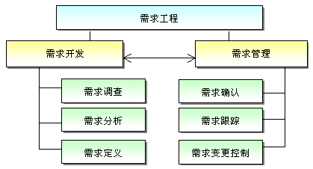
2. 需求工程
把所有与需求直接相关的活动通称为需求工程。对系统应该提供的服务和所受到的约束进行理解、分析、建立文档、检验以及跟踪管理的过程。

Slide 9
第4.1节 需求工程的定义
需求工程的定义：
需求工程，对问题域及需求做调查研究和描述，设计满足系统的特性，并用文档给予说明。并对用户不断变化的需求演进给予支持。
需求工程，是一个反复的需求定义、文档记录、需求演进的过程，并最终在验证的基础上冻结需求。

Slide 10
需求获取的过程
1.确定需求开发计划
2.建立项目的目标和范围
3.确定调查对象
4.实地收集需求信息
5.确定非功能需求

Slide 11
实地调查的步骤
1.向掌握“全局”的负责人调查
2.向部门负责人调查
3.向业务人员调查

Slide 12
需求信息的分类
1.目标需求 2.用例说明 3.业务规则 4.功能需求 5.性能需求
6.外部接口需求 7.限制 8.数据定义 9.解决方案

Slide 13
需求分析的具体工作
1.建立系统关联图
2.分析需求的可行性
3.构建用户接口原型
4.确定需求的优先级
5.需求建模
6.建立数据字典

Slide 14
需求建模的方法
1.结构化的需求建模方法（SA）
2.面向对象的需求建模方法
3.基于图像的需求建模方法（UML）
原型方法
结构化分析法
面向对象的用例分析法
功能列表法

Slide 15
需求管理的内容
1.需求变更管理
2.需求规格说明文档的版本控制
3.需求变更状态的跟踪
4.需求跟踪

Slide 16
第3.2.2节 用例之间的关系
共同点：包含用例和扩展用例都补充了基本用例的行为
不同点：包含用例必然被执行，扩展用例条件被执行
性质：因为基本用例的行为被包含用例或扩展用例的行为延伸了，所以基本用例的行为依赖于包含用例或扩展用例的行为。所以，包含关系和扩展关系都是依赖关系的特例

Slide 17
第4.2.1节 类之间的关系
关联关系
一个类的实例与另一个类的实例在结构上的静态联系
特征
一个类的属性的数据类型是另一个类的定义
一个类的部分对象与另一个类的部分对象存在属性值上的联系
关联关系一旦建立，系统运行与否它都存在

Slide 18
第4.2.1节 类之间的关系
依赖关系
一个类的结构上的变化会影响到另一个类（代码级）
特征
一个类的方法的参数的数据类型是另一个类的定义
一个类的方法使用了另一个类的属性
一个类的方法调用了另一个类的方法

Slide 19
第4.2.1节 类之间的关系
依赖关系
特征
一个类的方法实例化了另一个类的对象
一个类的每一个对象与另一个类的所有（或部分）对象存在操作运行上的联系
依赖关系只有在系统运行时它存在，系统不运行时它不存在

Slide 20
第5.2.4节 调用消息与异步消息的对比
调用消息主要用于控制流在完成之前需要中断的情况，异步消息主要用于控制流在完成之前不需要中断的情况。
例5.1 学生成绩管理系统
在账号和密码的对错判断完成之前，对象“:Web页面”的第一个控制焦点表达的活动必须被中断。因此，“用户验证()”消息是调用消息。

Slide 21
抽象类与接口的对比
共同点
两者都有方法没有提供实现代码
提供实现代码的其他类，实现的算法不同，会导致两者具有不同的行为。因此，很容易扩展软件系统的功能。
不同点
抽象类有些方法可以提供实现代码，接口所有的方法都没有提供实现代码
抽象类只能被继承，接口只能被实现

Slide 22
第5.4.4节 协作图中的消息的发送顺序和嵌套顺序
在协作图中必须使用消息序列号来描述消息的发送顺序和嵌套顺序。
发送顺序：消息1，消息2，消息3。消息1发送后，可以发送消息2。在发送消息2之前，消息1是否完成无关紧要。在消息2完成之前，消息1是否完成无关紧要。
嵌套顺序：消息1，消息1.1，消息1.2。消息1发送后，可以发送消息1.1。在消息1.1完成之前，消息1无法完成。

Slide 23
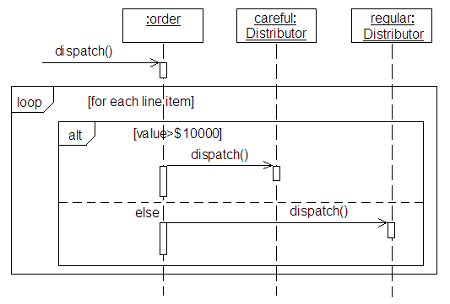
第5.4.5节 顺序图中的交互架构
在顺序图中表达消息的循环发送或分支条件发送，可以使用交互架构。
交互架构包含分成若干片段的一个顺序图的某一区域，用边框包围这个区域，构成一个局部整体。

Slide 24
第7.1.1节 组件的概念
组件
组件就是一个实现性文件，可以有以下几种类型：
部署组件。运行系统需要配置的组件，如Java虚拟机、XML文件、JAR文件、DLL文件、数据库表等。
工作产品组件。可以用来产生部署组件，如源代码文件、数据文件等。
执行组件。系统执行后得到的组件，如EJB、动态Web页、exe文件、COM+对象、CORBA对象等。

Slide 25
第7.1.3节 组件之间的关系
在组件图中，组件之间的关系主要是依赖关系，包括编译、链接或执行时组件之间的依赖关系。
此外，也可以是泛化、关联、聚合、实现等关系。这些关系的确定主要依赖于不同组件中包含的实现元素之间的关系。

Slide 26
第8.1.1节 包中的元素
包在开发大型软件系统时是一个非常重要的机制，它把关系密切的模型元素组织在一起。
包中的模型元素不仅仅限于类，可以是任何UML模型元素，如类、接口、组件、结点、用例、图、包等。
一个模型元素只能被一个包所拥有。包就像一个“容器”。

Slide 27
第8.1.1节 包中的元素
包可以对应成文件夹。文件夹中要存储源代码文档。
当系统运行时，源代码文档也会被装入内存中运行。这时，认为组件被实例化。
源代码文档在内存中运行，不能认为包被实例化。
体系结构建模中，包含“包图”。包图解释了组件如何被安排到文件夹中。

Slide 28
第8.2节 包之间的关系
因为包中包含了模型元素（例如，最重要的模型元素是类），而模型元素之间存在着关系，因此，折射出包之间也存在相同的关系。
包之间的关系主要有：依赖关系，泛化关系

Slide 29
如何确定用例
一、选择系统边界
二、确定主要参与者
三、确定每位主要参与者的目标
四、定义满足用户目标的用例，根据其目标对用例命名

Slide 30
如何确定状态
1、状态（States）
指在对象的生命周期中的某个条件或者状况，在此期间对象将满足某些条件、执行某些活动活活等待某些事件。所有对象都有状态，状态是对象执行了一系列活动的结果，当某个事件发生后，对象的状态将发生变化。

